Slide 1
Интеллектуальный анализ данных
Система анализа экономических показателей стран, выполнил Дементьев Е.В.

Slide 2
Область ИАД
Анализ экономических данных

Slide 3
Описание проблемы
Часто экономическим аналитикам необходима система, которая может автоматически обработать набор экономических показателей и выявить в нем некие тенденции. Это помогает в планировании будущих действий.

Slide 4
Целевая аудитория
Экономические аналитики
Студенты, изучающие экономику
Люди, интересующиеся статистикой и экономикой

Slide 5
Интенсионал задачи
Экономический показатель - обобщённая характеристика объекта экономики, процесса или его результата, понятия или их свойств, обычно, выраженная в численной форме.
Wholesale Price Index (WPI) – индекс оптовых цен — показатель изменения уровня цен на корзину товаров, произведенных в промышленности; при расчете индекса не учитываются цены на импортные товары и услуги;
Consumer Price Index (CPI) – индекс потребительских цен, цена «обывательской» корзины покупок, дает возможность оценивать стоимость проживания в стране. На базе этого индекса подсчитан уровень инфляции, как процент изменения индекса за некий период времени (в данном объекте – годовой период).
Unemployment Rate – уровень безработицы, является отношением числа безработных к общей численности экономически активного населения, выражен в процентах.
GDP per capita, by PPP – Внутренний валовый продукт на душу населения по паритету покупательной способности
GNI per capita, by PPP – Внутренний национальный доход на душу население по паритету покупательной способности, ключевой показатель благосостояния экономики.
Net Lending/Borrowing – Сальдо заемов госсектора, разница между приобретенными финансовыми активами и необходимыми тратами.

Slide 6
Экстенсионал задачи
Экономический показатель - Wholesale Price Index, Consumer Price Index, Unemployment Rate, GDP per capita by PPP, GNI per capita by PPP, Net Lending/Borrowing и др.
WPI, CPI, Unempl. Rate, GDP, GNI, Net Lend./Bor. – конкретные показатели различных стран мира

Slide 7
Решаемые задачи
Кластеризация данных,
Прогнозирование,
Резюмирование.
Математическое обоснование и описание используемых методов приведено в техническом задании.

Slide 8
Кластеризация
Кластерный анализ — это разделение множества входных векторов на группы (кластеры) по степени схожести.
Кластеризация в Data Mining приобретает ценность тогда, когда она выступает одним из этапов анализа данных, построения законченного аналитического решения. Аналитику часто легче выделить группы схожих объектов, изучить их особенности и построить для каждой группы отдельную модель, чем создавать одну общую модель для всех данных.
Решение задачи кластеризации принципиально неоднозначно. Во-первых, не существует однозначно наилучшего критерия качества кластеризации. Во-вторых, число кластеров, как правило, неизвестно заранее и устанавливается в соответствии с некоторым субъективным критерием. В-третьих, результат кластеризации существенно зависит от метрики, выбор которой, как правило, также субъективен и определяется экспертом.

Slide 9
Анализ и прогнозирование
Ана́лиз временны́х рядо́в — совокупность математико-статистических методов анализа, предназначенных для выявления структуры временных рядов и для их прогнозирования. Сюда относятся, в частности, методы регрессионного анализа. Выявление структуры временного ряда необходимо для того, чтобы построить математическую модель того явления, которое является источником анализируемого временного ряда. Прогноз будущих значений временного ряда используется для эффективного принятия решений.
Прогнозные оценки с помощью методов экстраполяции рассчитываются в несколько этапов:
проверка базовой линии прогноза;
выявление закономерностей прошлого развития явления;
оценка степени достоверности выявленной закономерности развития явления в прошлом (подбор трендовой функции);
экстраполяция — перенос выявленных закономерностей на некоторый период будущего;
корректировка полученного прогноза с учётом результатов содержательного анализа текущего состояния.

Slide 10
Резюмирование
Резюмирование – это описание полученных групп объектов из анализируемого набора данных.
Резюмирование представляет собой получение оценки на естественном языке.
Важным свойством лингвистических оценок является широкое применение на практике для выражения знаний о степени соответствия наблюдаемого объекта или его характеристики некоторому критерию

Slide 11

Источник данных
Всемирный банк предоставляет удобную возможность выгрузить все необходимые показатели по странам: США, Россия, Германия, Украина, Греция и др.
В исследовании используются данные 5-ти вышеописанных стран.

Slide 12
Пример данных по стране
# | Date | WPI | CPI | Unemployment | Net lending/borrowing | GDP | GNI
1 | 2003 | 41.4581 | 49.1798 | 8.2 | 2.2076 | 9253.39 | 8970
2 | 2004 | 51.1419 | 54.5212 | 7.8 | 5.2809 | 10249.2 | 10030
3 | 2005 | 61.6606 | 61.4363 | 7.1 | 9.8831 | 11855.8 | 11570
4 | 2006 | 69.313 | 67.3826 | 7.1 | 8.0261 | 14976.3 | 14540
5 | 2007 | 79.0764 | 73.4519 | 6 | 6.186 | 16729.7 | 16360
6 | 2008 | 96.0123 | 83.8143 | 6.2 | 5.6199 | 20275.2 | 19710
7 | 2009 | 89.1083 | 93.5821 | 8.3 | -4.2093 | 19486.2 | 18850
8 | 2010 | 100 | 100 | 7.3 | -1.8658 | 20541.3 | 19910
9 | 2011 | 117.707 | 108.435 | 6.5 | 3.2872 | 22570.5 | 21860
10 | 2012 | 125.66 | 113.93 | 5.5 | 2.6677 | 23504 | 22710

Slide 13
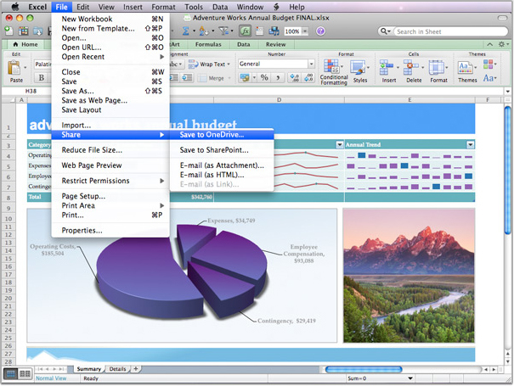
Обзор конкурентов
Технически, любая программа, способная выполнять статистические вычисления является конкурентов. Это такие программы, как Excel, Matlab, Wolfram Mathematica, R и пр.
Их отличает продвинутый интерфейс, богатый функционал, возможность ввода данных и изменения алгоритма расчетов. Как правило такие программы не являются веб-сервисами, но среди них есть исключения - такие как Google Spreadsheets.

Slide 14
Список литературы
https://ru.wikipedia.org/wiki/%D0%92%D1%80%D0%B5%D0%BC%D0%B5%D0%BD%D0%BD%D0%BE%D0%B9_%D1%80%D1%8F%D0%B4
http://www.machinelearning.ru/wiki/index.php?title=%D0%A0%D0%B5%D0%B3%D1%80%D0%B5%D1%81%D1%81%D0%B8%D0%BE%D0%BD%D0%BD%D1%8B%D0%B9_%D0%B0%D0%BD%D0%B0%D0%BB%D0%B8%D0%B7
http://habrahabr.ru/post/177633/
https://ru.wikipedia.org/wiki/K-means
http://www.grandars.ru/student/ekonomicheskaya-teoriya/makroekonomicheskie-pokazateli.html

